Slide 1
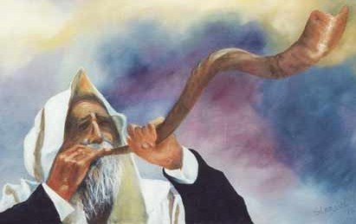
LÊ-VI KÝ
Dr. Rick Griffith, Singapore Bible College
www.biblestudydownloads.com
Thánh hóa qua sinh tế & biệt riêng

Slide 2
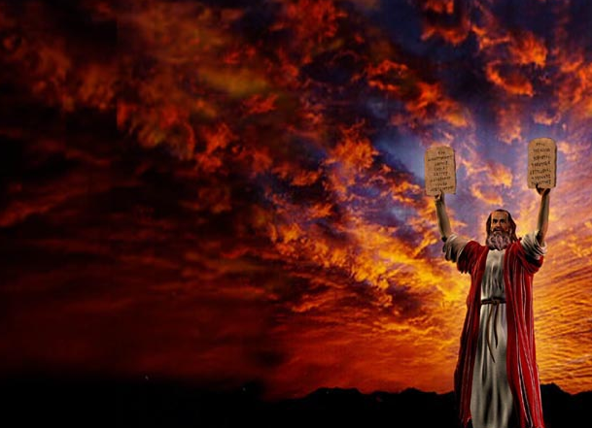
Ôn lại câu hỏi về Xuất Ê-díp-tô Ký
3 sự kiện chính của Xuất Ê-díp-tô Ký
_________________ 1-18
_________________ 19-24
_________________ 25-40
Xuất Ai-cập
Luật pháp
Đền tạm

Slide 3
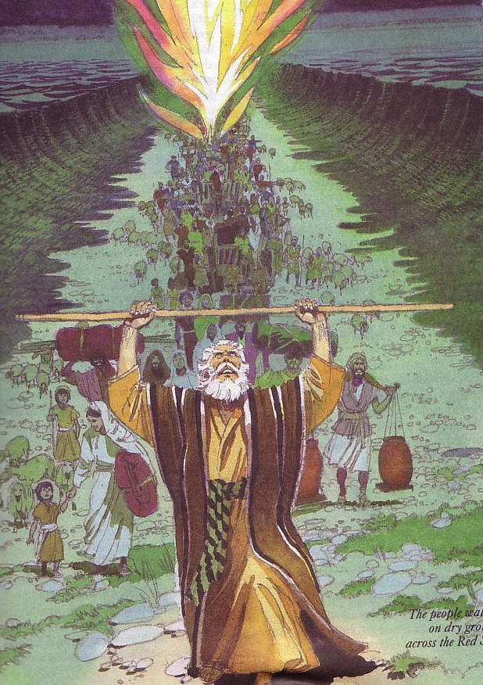
Câu hỏi thêm điểm
Cuộc xuất Ai Cập xảy ra trong chương nào
_________
Xuất 12

Slide 4
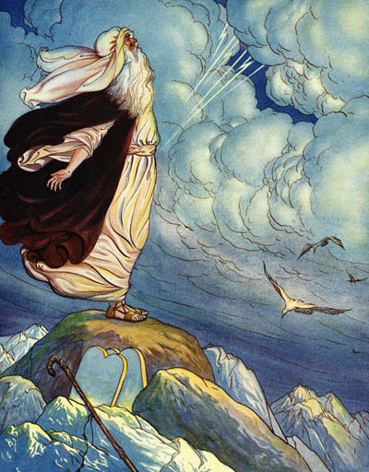
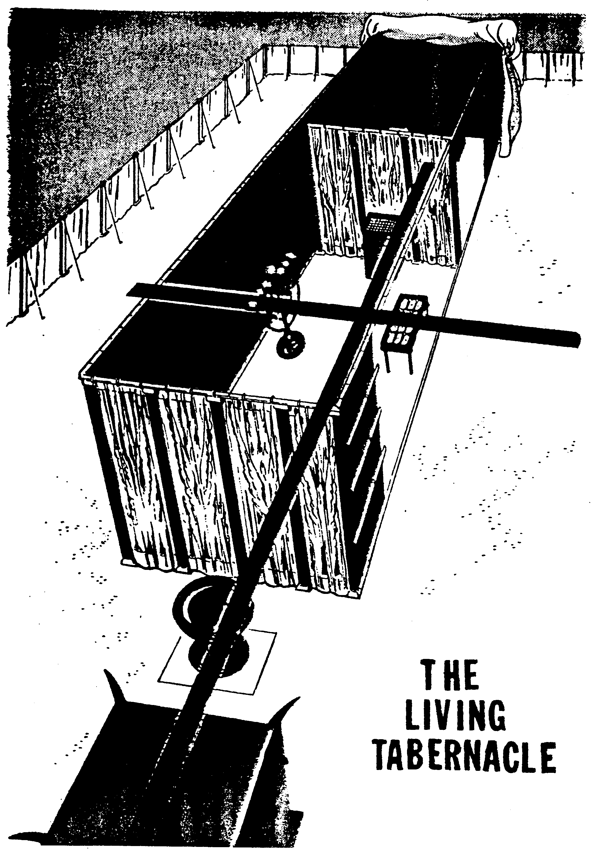
Hai sự kiện quan trọng tại Si-nai là gì?
Luật pháp
Đền tạm
Notes:
What were the Two Key Events at Sinai? Law & tabernacle

Slide 5
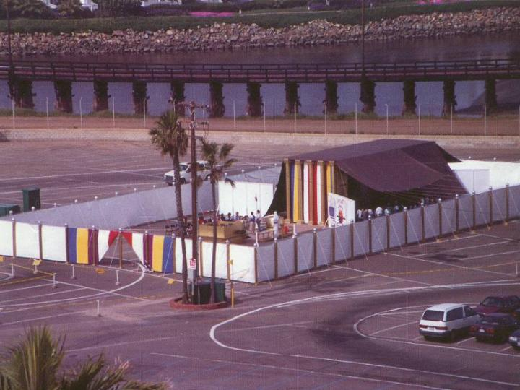
Lê 1:1 (NIV)
Đức Giê-hô-va gọi Môi-se và phán với ông từ trong Hội mạc.

Slide 6
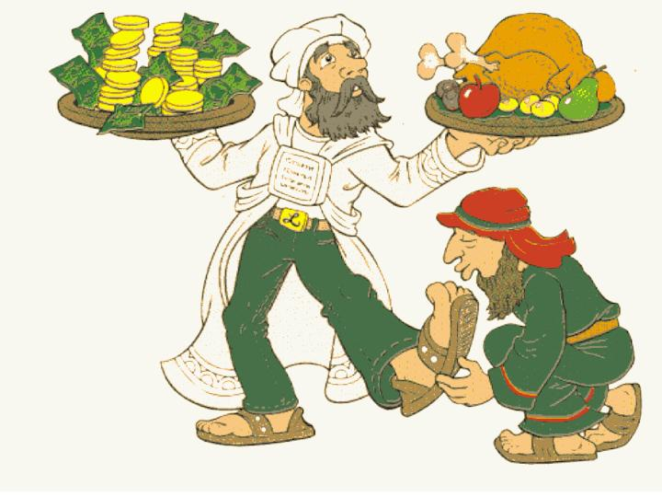
Walk Thru
“Của lễ và ngày lễ”
“chân-trái-hôn-một cái”
Walk Through The Bible ©1989

Slide 7
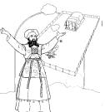
Tên sách
123
Lê-vi Ký quan tâm nhiều nhất đến những nghi thức và thể chế tế lễ, còn người Lê-vi chỉ được lưu ý có một lần (25:32).
Như thế sao lại gọi là Lê-vi Ký?
Các thầy tế lễ theo dòng A-rôn đến từ chi phái Lê-vi và hệ thống sinh tế mà họ lãnh đạo thường được gọi là Lê-vi, vì thế tên gọi này là hợp lý.
Tiêu đề trong tiếng Hê-bơ-rơ đơn giản là “và Ngài đã gọi" (ar;q]YIwæ wayyiqra) xuất phát từ từ ngữ đầu tiên trong (1:1).

Slide 8
Toàn cảnh Lê-vi Ký
Sinh tế
Thầy tế lễ
Chỉ thị
Thánh khiết

Slide 9

Nhấn mạnh về chức tế lễ
LÊ-VI KÝ
ĐCT
Church
Các dân tộc
Apostles
Các tổ phụ
Các chi phái
Savior
Israel
Prophets
Thầy tế lễ
Kings
Judges

Slide 10
Lê-vi Ký ở vị trí nào
123
LÊ-VI KÝ
Chúa Giê-xu
Đa-vít
Áp-ra-ha
Hồng thủy
Hiện nay
Các vua
Hội thánh
Chi phái
3000
2000
1000
0
1000
2000
Sáng tạo
Sáng tạo mới

Slide 11
Dòng thời gian từ Áp-ra-ham đến Môi-se
123
Áp-ra-ham (2166-1991)
Giô-sép (1915-1805)
Môi-se (1525-1405)
2000
1900
1800
1700
1600
1500
1400
1300
1200

Slide 12
Thời điểm viết Lê-vi Ký
123
Xuất Ê-díp-tô Ký
Lê-vi Ký
Tháng Tư 1445
Tháng Tư 1444
Áp-ra-ham (2166-1991)
Giô-sép (1915-1805)
Môi-se (1525-1405)
2000
1900
1800
1700
1600
1500
1400
1300
1200

Slide 13

Nhìn gần hơn
123
Xuất Ê-díp-tô Ký
Lê-vi Ký
Tháng Tư 1445
Tháng Tư 1444
Đầy dẫy
Đền tạm
Mười hai
Hai
Tư
Sáu
Tám
Mười
Hai
Tư
Sáu

Slide 14

Hành Trình của cuộc Xuất Ai Cập
107
111a
123
Canaan
Goshen
Marah
Desert of Sin
Elim
Midian
Mt. Sinai
Notes:
#14 in original file

Slide 15
Nơi viết sách
107
111a
123
Al-Lawz
Mt. Musa
Notes:
#15 in original file

Slide 16
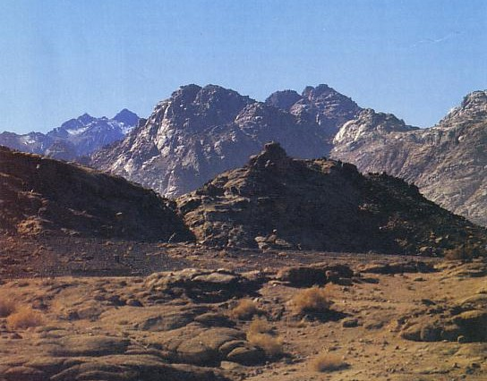
Hoàn cảnh
123
Người nhận
Môi-se qua đời trước khi dân Y-sơ-ra-ên vào Đất Hứa vì thế độc giả đầu tiên là dân Do Thái ở cùng ông trong đồng vắng Si-nai.

Slide 17

Tác quyền
123
Ngoại chứng
Quan điểm cổ điển = Môi-se viết
Chính Chúa Giê-xu cũng đồng ý khi Ngài nói về luật tinh sạch cho người phung (Lê 14:2-32) được viết bởi Môi-se (Mat 8:4; Mác 1:44).
Nội chứng
Không nhắc đến tác giả
Nhưng việc sách tiếp nối Xuất Ê-díp-tô Ký công bố về tác quyền Môi-se.
Vì Đức Chúa Trời bày tỏ điều này cho Môi-se tại núi Si-nai nên theo đó ông viết Lê-vi Ký tại đây.
Có sự nhất quán về văn phong của một tác giả duy nhất.

Slide 18
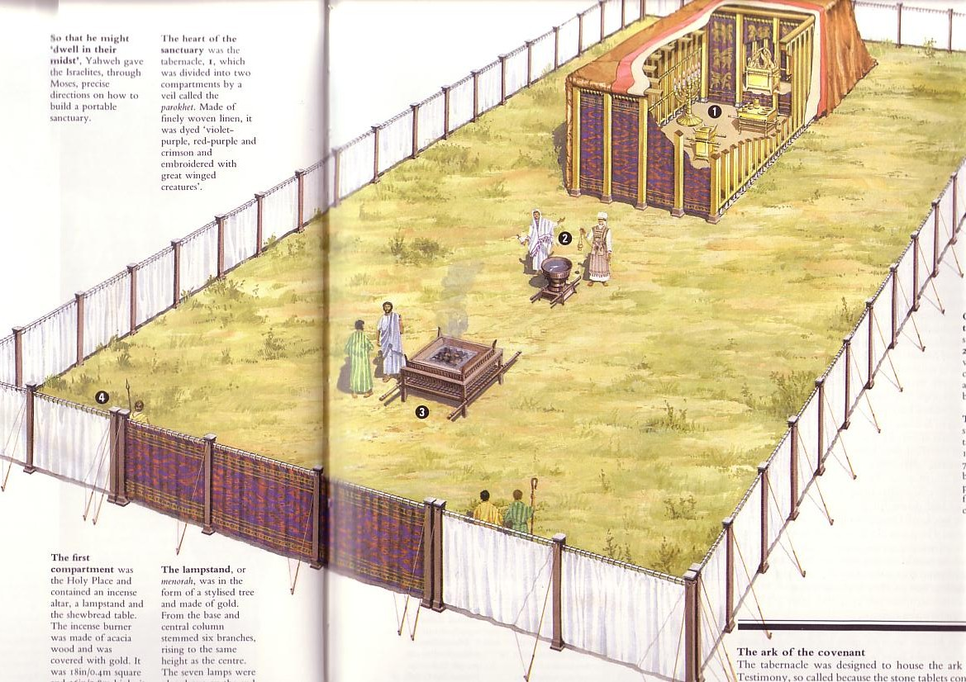
Hoàn cảnh viết Lê-vi Ký
123
Y-sơ-ra-ên có một Đền Tạm được dựng xong trong sách Xuất Ai Cập Ký.
Nhưng họ không biết sử dụng như thế nào.
Vì vậy Môi-se viết Lê-vi Ký để chỉ dẫn về sự thờ phượng và bước đi của một quốc gia mới.

Slide 19
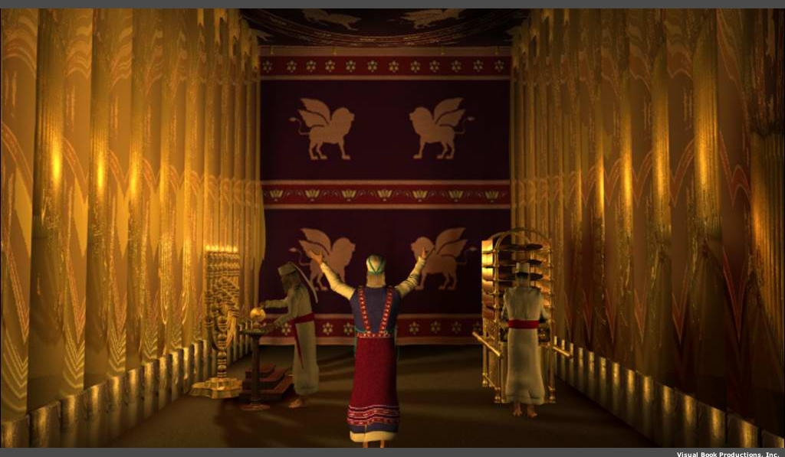
Nơi Thánh

Slide 20
Đặc điểm
123
BỊ XAO LÃNG
Sách Lê-vi Ký là sách đầu tiên được trẻ em Do Thái học; nhưng thường là những sách cuối cùng của Kinh Thánh được Cơ Đốc nhân học.
THÔNG TIN VỀ SINH TẾ
Lê-vi Ký là sách quan trọng nhất của bức tranh Cựu Ước để hiểu thư tín Hê-bơ-rơ trong Tân Ước

Slide 21

Lê-vi Ký
122
Thánh hóa qua sinh tế và sự biệt riêng
Mục đích: Để qua đó Đức Chúa Trời có thể ở với dân sự
Nơi chốn: Núi Si-nai
Thời gian: Một tháng
Chương 1—10
Chương 11—27
Sinh tế
Biệt riêng
Thờ phượng Đức Chúa Trời Thánh
Bước đi với Đức Chúa Trời Thánh
Củng cố mối thông công với Đức Chúa Trời
Tiếp tục mối thông công với Đức Chúa Trời
Đến gần Đức Chúa Trời
Làm vui lòng Đức Chúa Trời
Sinh tế hoàn hảo
(1—7)
Thầy tế lễ hoàn hảo
(8—10)
Luật pháp về sự thánh hóa đối với…
(11—27)
Sự bất khiết
(11—15)
Tội vô ý (16)
Đền tạm
(17)
Tội ác
(18—20)
Thầy tế lễ
(21—22)
Thờ phượng
(23—24)
Ca-na-an
(25—26)
Thề nguyện
(27)

Slide 22
Từ chìa khóa
122
Thánh Hóa
(Thánh)

Slide 23
Câu chìa khóa
122
“Vì Ta là Giê-hô-va Đức Chúa Trời của các ngươi; Ta là thánh nên các ngươi phải nên thánh… Vì Ta là Đức Giê-hô-va, Đấng đã đem các ngươi ra khỏi xứ Ê-díp-tô đặng làm Đức Chúa Trời của các ngươi; các ngươi phải nên thánh vì Ta là thánh”
(Lê 11:44-45; lặp lại trong 19:2; 20:7, 26)

Slide 24
Câu tóm tắt
122
Lê-vi Ký dạy về sự thánh hóa qua sinh tế và sự biệt riêng để Y-sơ-ra-ên vâng theo luật pháp Đức Chúa Trời lập ra hầu cho sự hiện diện của Ngài có thể ở với dân sự.

Slide 25
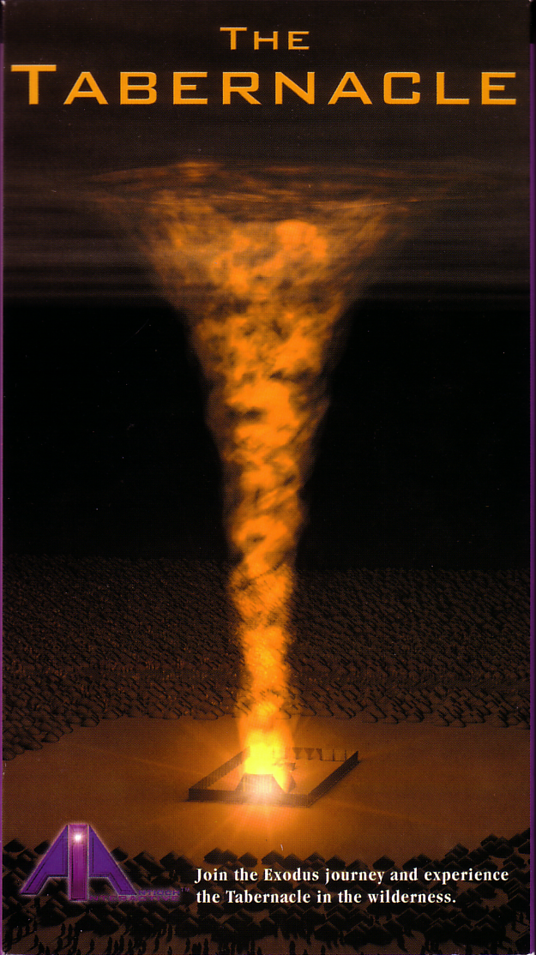

Sự hiện diện của Đức Chúa Trời đầy dẫy nơi ở mới của Ngài!
Áng mây bao phủ hội mạc, và sự vinh hiển của Đức Giê-hô-va đầy dẫy Đền tạm.
Xuất 40:34 ESV

Slide 26
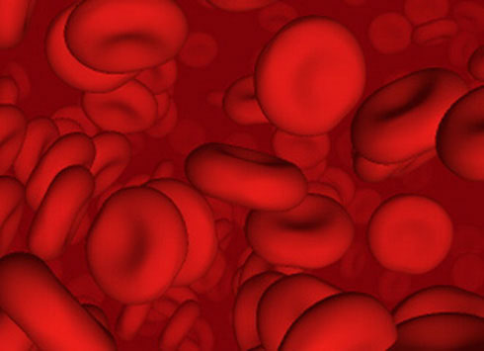
Vì sao Đức Chúa Trời thành lập hệ thống sinh tế?
Có phải thật là huyết tha thứ tội lỗi không?

Slide 27
Huyết sinh tế có cứu người Y-sơ-ra-ên ở dưới Luật pháp không?
Huyết

Slide 28
Điều nào là chính xác nhất?
119f
Sự cứu rỗi bởi…
Cựu ước
Đức tin + Việc làm
Chỉ có đức tin
Đức tin + Việc làm
Việc làm
Tân Ước
Chỉ có đức tin
Chỉ có đức tin
Đức tin+ Việc làm
Đức tin
cf. OTS 119e

Slide 29
Sự cứu rỗi & Thánh hóa
Vai trò của con người
Đáp ứng của Đức Chúa Trời
Đời sống của đức tin
Phục hồi mối quan hệ
Đức tin trong Chiên con lễ Vượt qua của Đức Chúa Trời
C. U
Xuất Ai Cập
Lưu lạc trong đồng vắng
Các sinh tế
(Tội lỗi, phạm tội)
Kiểu mẫu
|
Tượng trưng
Kiểu mẫu
|
Tượng trưng
Kiểu mẫu
|
Tượng trưng
Kiểu mẫu
|
Tượng trưng
T. U
Đức tin trong Đấng Christ là Chiên Con của Đức Chúa Trời
Sự cứu rỗi
Tăng trưởng
Xưng tội
(1 Gi 1:9)
Địa vị nên thánh
Tiến trình thánh hóa

Slide 30

Sự cứu rỗi trong mọi thời đại:
Tính chất trung tâm của thập tự giá
TC.
Nhìn tới thập tự giá của Đấng Christ
SC.
Nhìn lại thập tự giá của Đấng Christ

Slide 31
Sự cứu rỗi trong Cựu Ước
119e
Thời Cựu Ước
(Môi-se cho chết sự chết của Đấng Christ)
Thời Tân Ước
(Sự chết của Đấng Christ đến ngày nay)
Nền tảng của sự cứu rỗi
Sự cung ứng nhân từ của Đức Chúa Trời về sự chết của Đấng Christ (“Chính là huyết làm sự chuộc tội cho đời sống của người”
Lê 17:11b)
Sự cung ứng nhân từ của Đức Chúa Trời về sự chết của Đấng Christ (“không có đổ huyết thì không có sự tha tội” Hêb 9:22)
Điều kiện tất yếu của sự cứu rỗi
Đức tin tin rằng sự cung ứng đã được Đức Chúa Trời bày tỏ —như một tặng phẩm (Ps. 51:16-17)
Đức tin tin rằng sự cung ứng đã được Đức Chúa Trời thể hiện—như một tặng phẩm (Ga 2:16)
Nội dung tối hậu của sự cứu rỗi
Đối tượng của đức tin là chính Đức Chúa Trời—các tiên tri cổ vũ cho sự ăn năn, không phải của lễ (Giê 3:12; Giô-ên 2:12)
Đối tượng của đức tin là Đức Chúa Trời—các anh hùng đức tin được trưng dẫn để cổ vũ đức tin trong Đức Chúa Trời (Hê 11)
Nội dung được bày tỏ đặc biệt của sự cứu rỗi
Nội dung tích lũy của đức tin bao gồm của tế lễ và lời hứa: con sinh (Sáng 3:21); của lễ của A-bên (Sáng 4:4);giao ước Áp-ra-ham (Sáng 15), v.v.
Nôi dung mới của đức tin là sự đổ huyết của Cứu Chúa Giê-xu (1Phi 1:18-21) để cất bỏ tội lỗi (của lễ của Cựu Ước chỉ che lấp tội lỗi)
Sự biểu lộ về sự cứu rỗi của CĐN
Tuân giữ luật đạo đức, dâng sinh tế, tuân thủ luật Môi-se (các khía cạnh dân sự và nghi lễ)
Tuân giữ luật đạo đức, giữ tiệc thánh và báp-tem,… qua sự cho phép của Thánh Linh (Rô 8:9)
Notes:
31

Slide 32
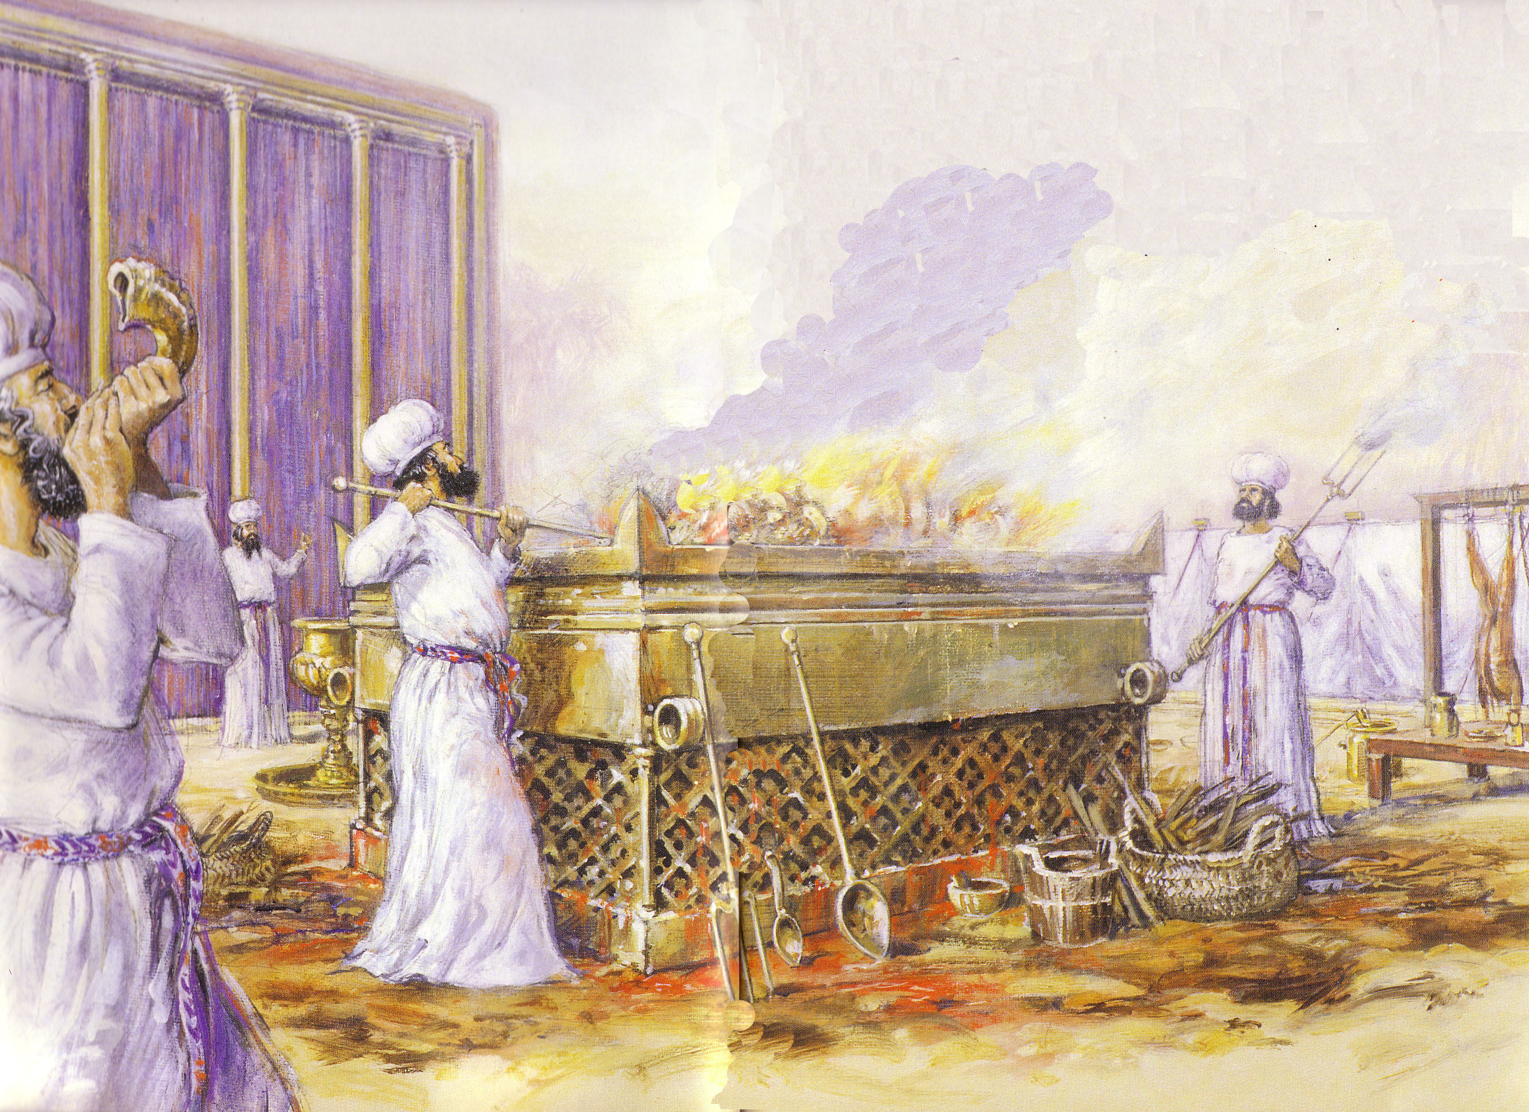
Tổng hợp
124
Thánh hóa qua sinh tế và sự biệt riêng
1—10 Sinh tế
(thờ phượng Đức Chúa Trời)
11—27 Biệt riêng
(Bước đi với Đức Chúa Trời)

Slide 33
Dàn ý
124-127
I. (Ch. 1—10) Các luật về sự thánh hóa bởi sinh tế qua trung gian thầy tế lễ dạy dân Y-sơ-ra-ên làm thế nào giữ vững mối thông công với Đức Chúa Trời để sự hiện diện của Ngài có thể ở lại với dân tộc.
II. (Ch. 11—27) Các luật về sự thánh hóa bởi sự biệt riêng được định rõ để quốc gia mới này có thể sống thánh khiết trước mặt Đức Chúa Trời thay vì đồng hóa với các lân bang ngoại giáo để sự hiện diện của Ngài có thể ở lại với dân tộc.

Slide 34
Leviticus 1-7 Chart
124
Các của lễ 1-7
Hướng dẫn 6:8-7:38
Thờ phượng 1-3
Phục hồi 4-6:7
Các sinh tế
Thờ phượng

Slide 35
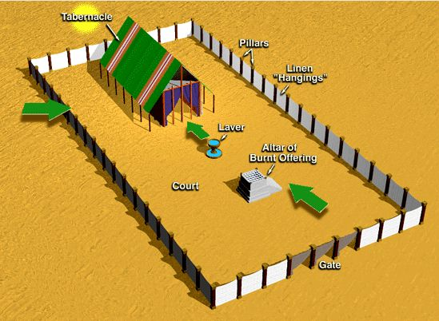
Đền tạm và Sân

Slide 36
Các của lễ trong Lê-vi 1-7
128
Của lễ toàn thiêu
Của lễ chay
Của lễ thù ân
Của lễ chuộc tội
Của lễ chuộc sự mắc lỗi
Sự hiến tế
Tự nguyện
Làm sạch
Bổn phận

Slide 37
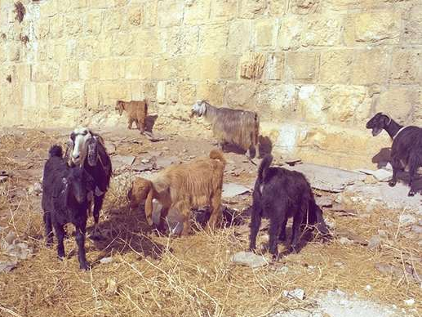
Tinh sạch và không tinh sạch
Tinh sạch = đời sống, sức khỏe, thánh khiết
Không tinh sạch = sự chết, bệnh tật, ô uế
Sự biệt riêng và địa vị đặc biệt

Slide 38
Các của lễ trong Lê-vi 1-7
128
Của lễ toàn thiêu 1
Của lễ chay 2
Của lễ thù ân 3
Của lễ chuộc tội 4:1-5:13
Của lễ chuộc sự mắc lỗi 5:14-6:7
6:8-13
6:14-23
6:24-30
7:1-10
7:11-38
Dân chúng
Thầy tế lễ

Slide 39
Các của lễ trong Lê-vi 1-7
128
Của lễ toàn thiêu
Của lễ chay
Của lễ thù ân
Của lễ chuộc tội
Của lễ chuộc sự mắc lỗi
Sự hiến tế
Tự nguyện
Làm sạch
Bổn phận
Notes:
39

Slide 40
Nghi thức tế lễ trong Lê-vi 1–5
128
Người thờ phượng trình của lễ
Người ấy đặt tay trên con sinh tế, và có thể xưng tội mình.
3. Người thờ phượng giết con sinh tế.
R. T. Beckwith, New Bible Dictionary, 1962

Slide 41
Nghi thức tế lễ trong Lê-vi 1–5
128
4. Thầy tế lễ chứa huyết trong chậu và bôi huyết lên các sừng bàn thờ, theo cách đó bốn bên đều có huyết. Phần còn lại đổ nơi chân bàn thờ.
R. T. Beckwith, New Bible Dictionary, 1962

Slide 42
Nghi thức tế lễ trong Lê-vi 1–5
128
5. Phần làm của tế lễ được thiêu.
6. Những phần còn lại của sinh tế phải được ăn trong bữa ăn tế lễ, bởi các thầy tế lễ hoặc bởi người thờ phượng (của lễ thù ân), hoặc bởi thầy tế lễ và gia đình thầy tế lễ, hoặc chỉ các thầy tế lễ mà thôi.
R. T. Beckwith, New Bible Dictionary, 1962

Slide 43
Các sinh tế của Cựu Ước
128
Tên
Kinh Thánh
Thành phần
Mục đích
CỦA LỄ THIÊU
Lê 1
6:8-13
8:18-21
16:24
Bò đực, chiên đực hoặc chim trống (bồ câu hoặc cu đất cho người nghèo); thiêu toàn bộ; không tì vít
Hành động tự nguyện của sự thờ phượng; chuộc tội không cố ý nói chung; biểu lộ sự đầu phục Đức Chúa Trời
CỦA LỄ CHAY
Lê 2
6:14-23
Ngũ cốc, bột, dầu ô-liu, nhũ hương, bánh mì, với muối & của lễ thiêu hoặc của lễ thù ân
Hành động tự nguyện của sự thờ phượng; nhận thức lòng nhân từ và sự cung ứng của Đức Chúa Trời; hết lòng với Đức Chúa Trời
The Bible Visual Resource Book, 29

Slide 44
Các sinh tế của Cựu Ước
128
Tên
Kinh Thánh
Thành phần
Mục đích
Của lễ thù ân
Lê 3
7:11-34
Dê hoặc chiên (không tì vít); các loại bánh
Tư nguyện; cảm tạ với bữa ăn thông công
Của lễ chuộc tội
Lê 4:1-5:13 6:24-30
8:14-17
16:3-22
Bò tơ, dê, hoặc chiên không tì vít; bồ câu/cu đất (người nghèo); 1/10 ê-pha bột lọc cho người rất nghèo
Bắt buộc; chuộc tội không cố ý; xưng tội, tha thứ & và làm sạch
Của lễ chuộc sự mắc lỗi
Lê 5:14-6:7
7:1-6
Chiên đực hoặc chiên con không tì vít
Bắt buộc để chuộc tội không cố ý; nộp phạt 20%
The Bible Visual Resource Book, 29

Slide 45
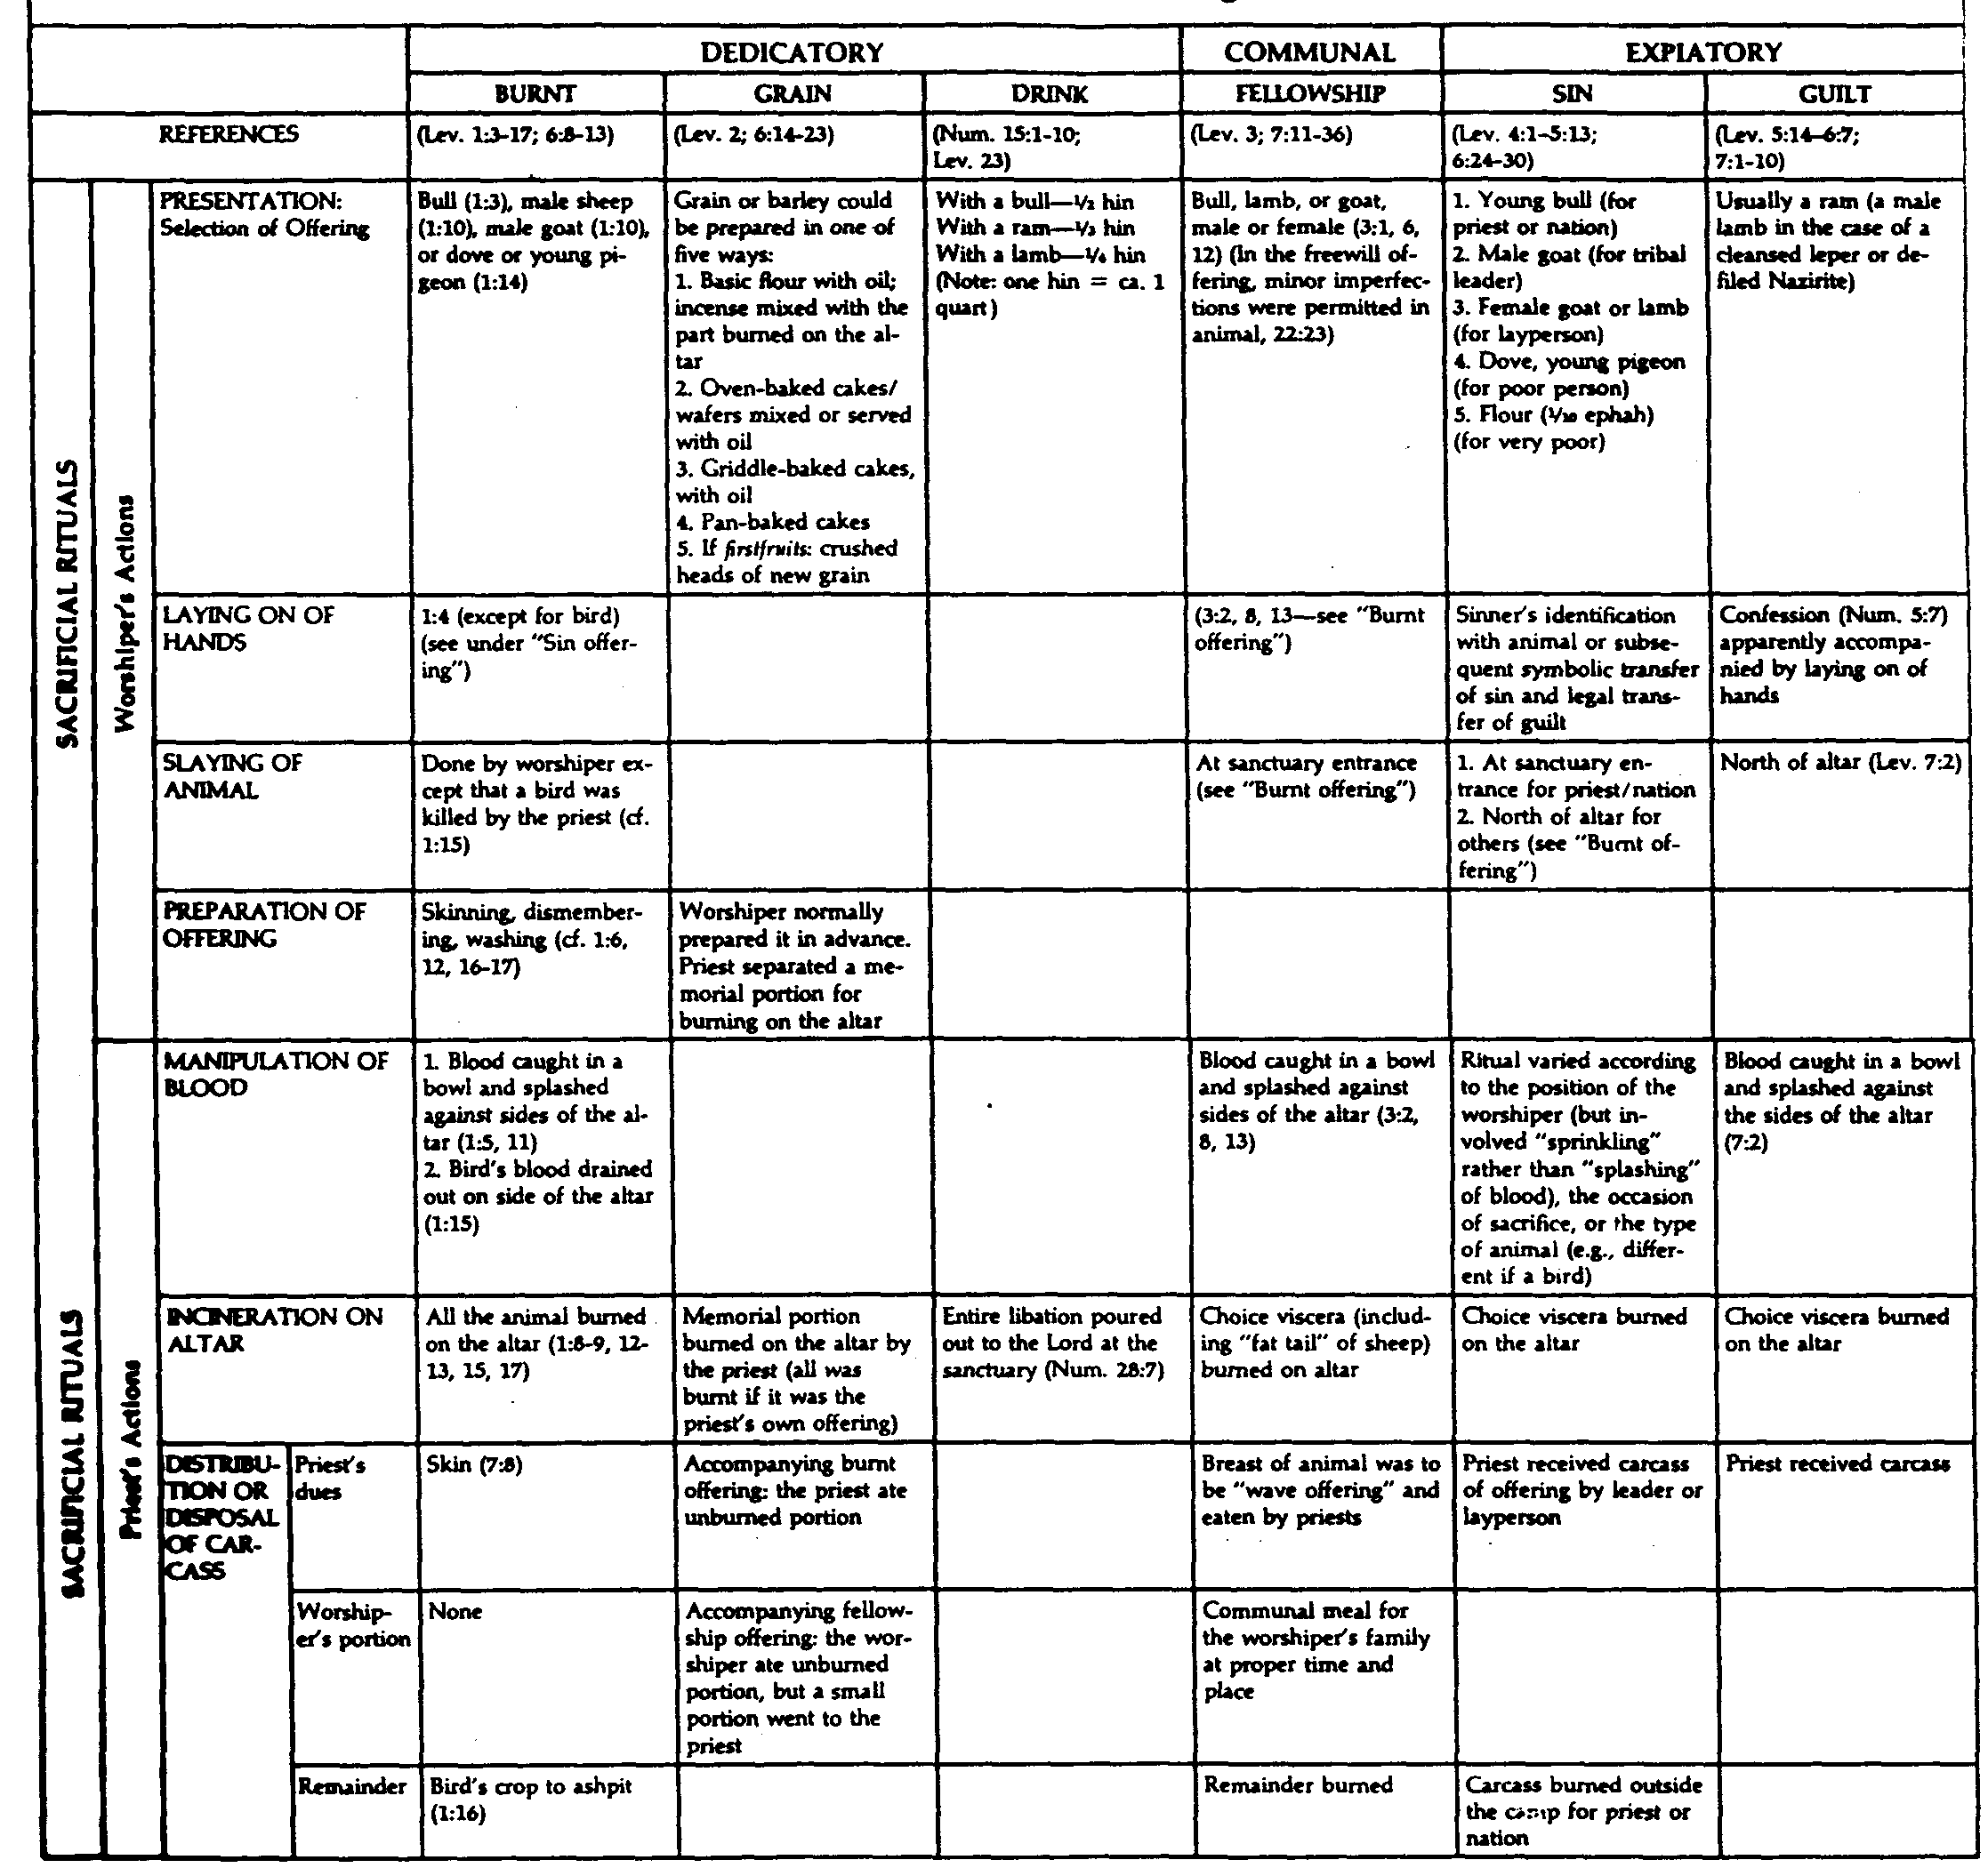
Những nghi lễ dành cho các của lễ Lê-vi
129
F. Duane Lindsey, “Leviticus,” The Bible Knowledge Commentary, 1:168-69

Slide 46
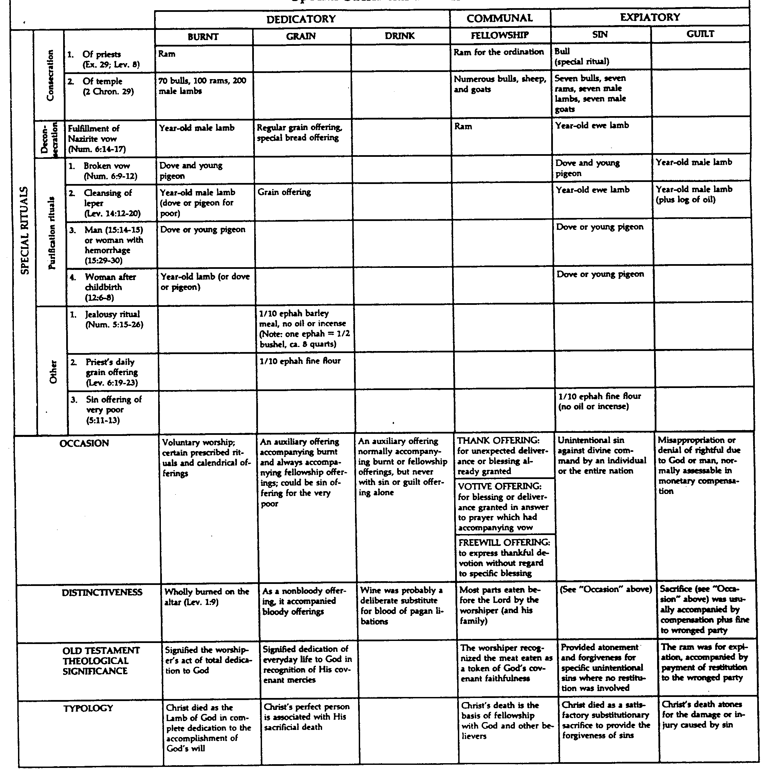
Những nghi lễ sinh tế đặc biệt
130
F. Duane Lindsey, “Leviticus,” The Bible Knowledge Commentary, 1:168-69

Slide 47
Kinh Thánh & Huyết – Sự dạy dỗ của Cựu Ước
127a
Huyết
Đồng nghĩa với Sự sống
Hình ảnh chỉ về sự giết người
Ý nghĩa của sự chết

Slide 48
Kinh Thánh & Huyết – Sự dạy dỗ của Tân Ước
127a
Huyết của Đấng Christ:
Cung ứng sự chuộc tội qua sự chết của Ngài như con sinh tế (Công 20:28; Êph. 1:7)
Làm cho chúng ta được xưng công chính (Rô. 5:9)
Đem lại sự hòa thuận giữa Đức Chúa Trời và con người (Cô 1:20)
Làm sạch lương tâm chúng ta nhờ đó chúng ta không tiếp tục ở trong tội lỗi (Hê 9:14)
Ban cho chúng ta sự cứu chuộc đời đời (Hê 9:12)

Slide 49
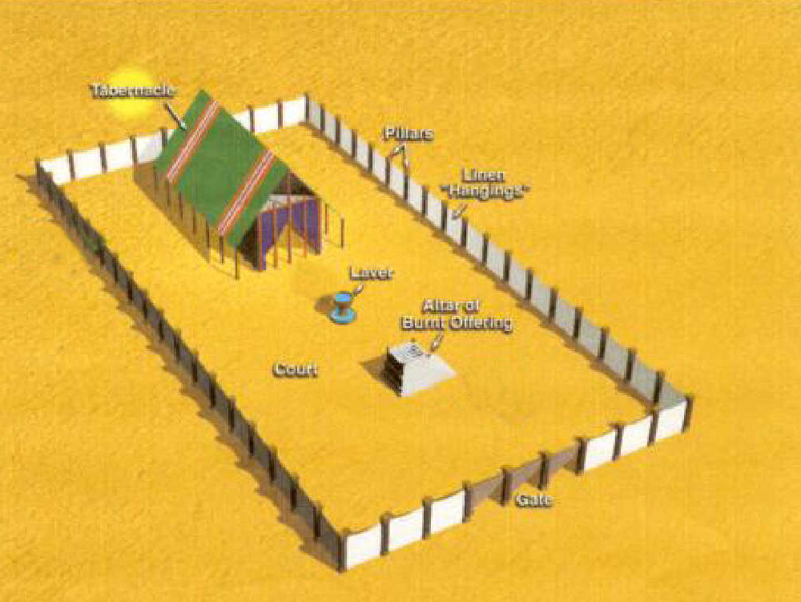
Biểu tượng của của lễ
Của lễ thiêu
Sinh tế không tì vít chuộc tội
Sinh tế toàn hảo của Đấng Christ
Của lễ chay
Dâng hiến và thu nhập của thầy tế lễ
Sự dâng hiến của chúng ta
Của lễ thù ân
Dự phần trong sự chúc phước của Đức Chúa Trời
Tiệc Thánh

Slide 50
Biểu tượng của của lễ
Của lễ chuộc tội
Làm tinh sạch
Đấng Christ thay thế cho chúng ta
Của lễ chuộc sự mắc lỗi
Sự bồi thường
Đấng Christ chuộc sự tổn hại của tội lỗi

Slide 51
Huyết & Sự tha tội
Theo luật pháp thì hầu hết mọi vật đều nhờ huyết mà được sạch, không đổ huyết thì không có sự tha tội.
Hê-bơ-rơ 9:22 (NIV)

Slide 52
Leviticus 8-10 Chart
124
Các của lễ
1-7
Thầy tế lễ
8-10
Hướng dẫn 6:8-7:38
Thờ phượng 1-3
Phục hồi 4-6:7
  Làm ô uế 10
  Khởi đầu 8-9
Các sinh tế
Thờ phượng

Slide 53
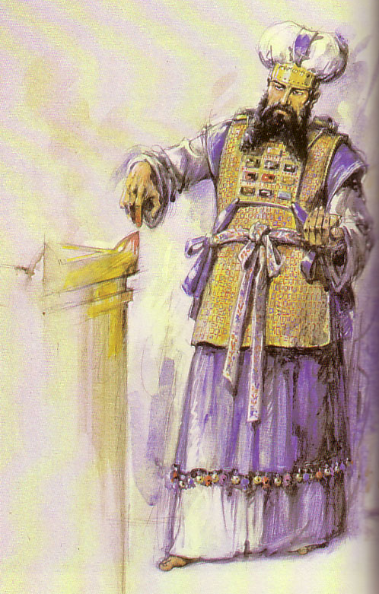
Việc phong chức A-rôn và các con trai ông làm thầy tế lễ
Lê-vi 8-10

Slide 54
Tương phản giữa người Lê-vi và Thầy tế lễ
132
Áp-ra-ham
Y-sác
Gia-cốp
12 con trai: Reuben — Si-mê-ôn — Lê-vi — Giu-đa — v.v..
Các dòng họ khác A-rôn
Lê-vi Thầy tế lễ
xem tr. 171a xem tr. 202

Slide 55
Tương phản giữa người Lê-vi và thầy tế lễ
132
Người Lê-vi
Thầy tế lễ
Con cháu của
Lê-vi
A-rôn (cũng là con cháu Lê-vi)
Dân số
Nhiều (nhó đông hơn)
Ít (Nhỏ nhất của người Lê-vi, Giô-suê. 21:4)
Vai trò
Trợ giúp thầy tế lễ và giám sát các hoạt động tôn giáo được cho phép bên ngoài nơi thánh: dạy dỗ, hát, hướng dẫn thờ phượng, văn phòng, quản lý, quan xét & người giữ cổng
Trung gian giữa Đức Chúa Trời và dân Y-sơ-ra-ên
Vai trò tế lễ
Không dâng sinh tế mặc dù họ có dâng hương (Phục 33:10b)
Dâng sinh tế (Phục 33:10b)
Vị trí nơi ở
Rộng khắp — trong 35 thành trung tâm của tất cả các chi phái, phía bắc, và đông của Y-sơ-ra-ên (Giô-suê 21:5-7)
Giới hạn trong 13 thành của Giu-đa, Si-mê-ôn, và Bên-gia-min nơi gần Đền thờ (Giô-suê 21:4, 9-13)

Slide 56

Y phục thầy tế lễ thượng phẩm
119c
Mũ đội đầu (thẻ bằng vàng trên trán)
Áo lá mặc trong (vải gai mịn trắng)
Áo lá (vải gai mịn từ thắt lưng cho đến vế)
Áo dài (màu xanh có chuông & và trái lựu)
Ê-phót (vàng, xanh, và tím có gắn đá quý)
Đai (thắt lưng để giữ trang phục lại với nhau)
Bảng đeo ngực (bảng đeo trước ngực)
U-rim & Thu-min
Xuất 28
Notes:
56

Slide 57
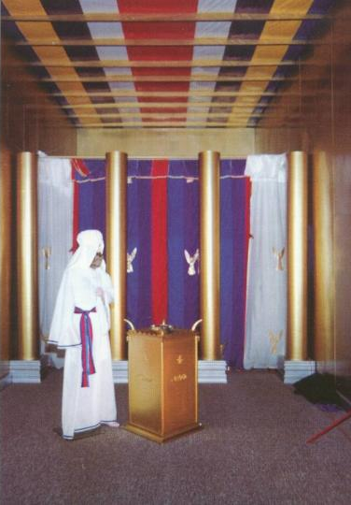
Na-đáp & A-bi-hu
Lê-vi 10

Slide 58
Levi’s Family Tree
Cây phả hệ của nhà Lê-vi
Lê-vi
Ghẹt-sôn
Kê-hát
Mê-ra-ri
Người Lê-vi
Am-ram
Thầy tế lễ
Thầy tế lễ thượng phẩm
Mi-ri-am
A-rôn
Môi-se
Dâng lửa lạ;
Bị ĐCT giết
Nadab
Abihu
Ê-lê-a-sa
Y-tha-ma

Slide 59
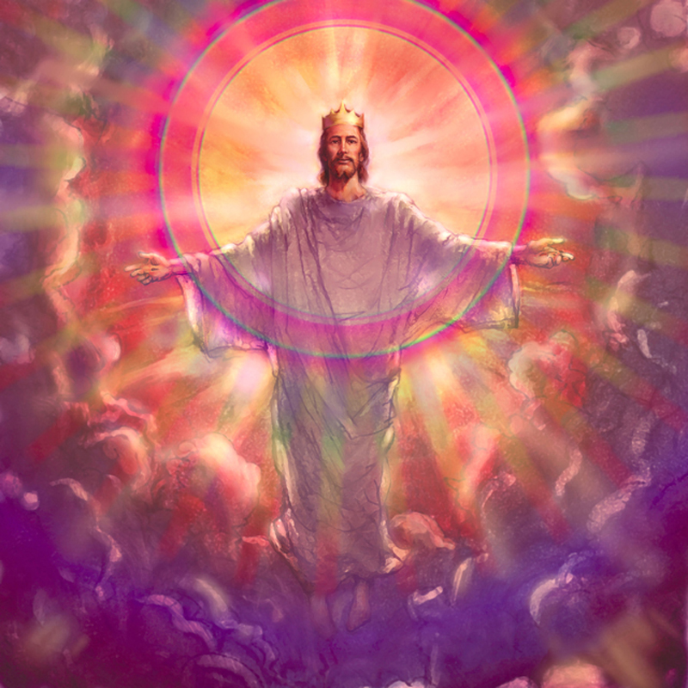
Tóm tắt
123
Có hai phương cách để dân
Y-sơ-ra-ên được nên thánh (11:45):
Các sinh tế (1-10)
Biệt riêng khỏi
ngoại giáo lân bang
(11-27)

Slide 60
Leviticus 11-16 Chart
124
Các của lễ
1-7
Thầy tế lễ
8-10
Tinh sạch
11-16
Hướng dẫn 6:8-7:38
Thờ phượng 1-3
Phục hồi 4-6:7
  Chuộc tội 16
  Làm ô-uết 10
  Khởi đầu 8-9
  Thân thể 12-15
  Thức ăn 11
Các của lễ
Biệt riêng
Thờ phượng
Bước đi

Slide 61
Tinh sạch và không tinh sạch
Tinh sạch = sự sống, sức khỏe, thánh khiết
Không tinh sạch = sự chết, bệnh tật, ô uế
Sự biệt riêng và địa vị đặc biệt
Notes:
61

Slide 62
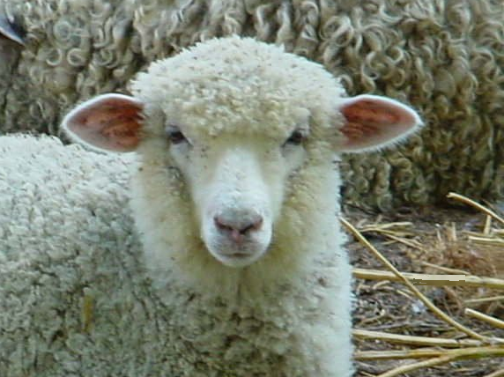

Lamb

Slide 63
Vì sao không ăn thịt heo? (và các câu hỏi về luật pháp khác)
131
Vấn đề
Mệnh lệnh Luật pháp
Lý do
Vì sao không ăn thịt heo, ba rọi, hoặc dăm-bông?
“Con heo, nó có móng rẽ, chân chia hai, nhưng không nhơi; nên hãy cầm nó là loài vật không sạch” (Lê 11:7-8).
Những thức ăn bị cấm:
(1) Mang mầm bệnh
(2) Không hiệu quả kinh tế
(3) Là sinh tế ưa thích của ngoại giáo
Luật thức ăn… giữ dân Y-sơ-ra-ên khỏi một số dị ứng [nhưng] nguồn thịt còn lại của Israel — chiên — ít bị dị ứng nhất trong tất cả các loại thịt chính khác (Fee & Stuart, 145).
Vì sao phải làm phép cắt bì?
“Các ngươi phải chịu phép cắt bì, phép đó sẽ là dấu hiệu của sự giao ước giữa ta cùng các ngươi” (Sáng 17:11).
Cho tới nay phụ nữ Do Thái ít bị ung thư cổ tử cung nhất so với những người cưới người không chịu cắt bì.
Người không cắt bì ký gửi vi khuẩn gây bệnh ung thư vào trong dạ con.
Ngày thứ tám của bé trai là ngày có mức độ vitamin K và prothrombin cao nhất để ngăn chảy máu.

Slide 64
Vì sao không ăn thịt heo? (và các câu hỏi về luật pháp khác)
131
Vấn đề
Mệnh lệnh luật pháp
Lý do
Có gì xảy ra khi trộn thịt với sữa?
“Đừng nấu thịt dê con trong sữa của mẹ nó” (Phục 14:21).
Tránh tập tục thờ cúng sinh sản của người Ca-na-an
(2) Calcium không thể tiêu hóa dễ dàng trong thức ăn có thịt và sữa, điều này làm cho răng bị yếu và làm chậm quá trình chữa lành xương bị gãy
“Người phung cảm thấy tồi tệ về bệnh của mình, vì vậy sao còn cô lập họ?”
“Thầy tế lễ sẽ khám vít da trên thân người… nếu vít đó trở thành trắng… thầy tế lễ phải giam người đó trong bảy ngày… phải ở một mình ngoài trại quân” (Lê 13:3-4, 46).
Giữa thế kỷ thứ 6th-14th bệnh phung đã giết 100 triệu người châu Âu. Một số người đưa ra những ý kiến ngông cuồng và không thành công. Sau khi các bác sĩ gần như bỏ cuộc, Hội thánh đưa ra ý kiến cách ly người phung theo Kinh Thánh, điều này cuối cùng đã ngưng được bệnh dịch

Slide 65
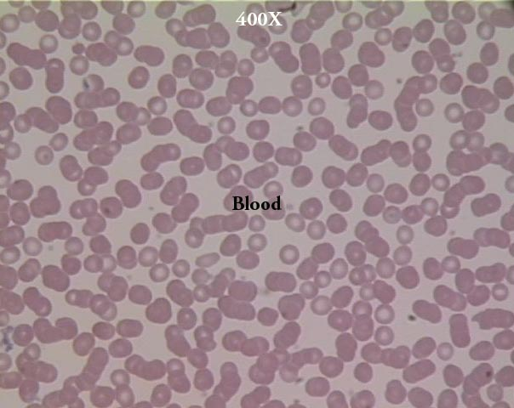
Huyết?
Ý nghĩa của
“Theo luật pháp thì hầu hết mọi vật đều nhờ huyết mà được sạch, không có đổ huyết thì không có sự tha tội” (Hê 9:22 NIV)

Slide 66
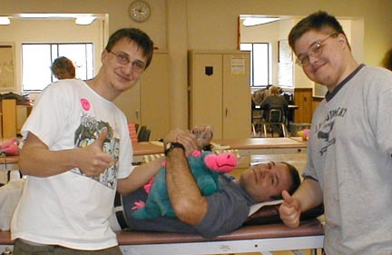
“Sự sống ở trong huyết”
“Vì sự sống của sinh vật ở trong huyết, và Ta đã cho các ngươi huyết để chuộc tội cho mình nơi bàn thờ; chính huyết làm sự chuộc tội cho đời sống của người” (Lê 17:11)

Slide 67
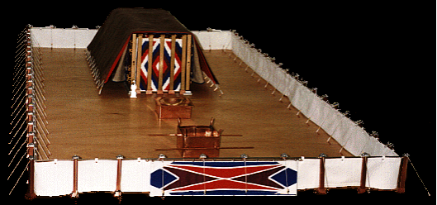
Tổng quan về Đền tạm trên mạng:
http://www.domini.org/tabern/tabhome.htm

Slide 68
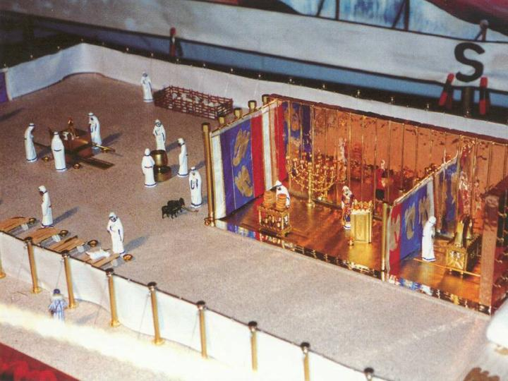
Đại lễ chuộc tội: Lê 17
Sân
Nơi thánh
Nơi Chí thánh

Slide 69
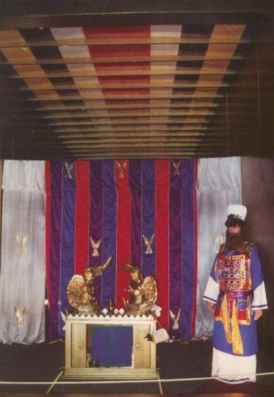
Đại lễ chuộc tội
Sự chuẩn bị của thầy lễ lễ
Của lễ chuộc tội
cho thầy tế lễ
Của lễ chuộc tội cho dân sự
Con dê bị đuổi
Thanh tẩy
Lê-vi 16

Slide 70
Biểu tượng của Đại Lễ Chuộc Tội
Nhưng Đấng Christ đã hiện đến làm thầy tế lễ thượng phẩm của những sự tốt lành sau này, Ngài đã vượt qua đền tạm lớn hơn và trọn vẹn hơn, không phải tay người dựng ra, nghĩa là không thuộc về đời này.
Hê 9:11 (NIV)

Slide 71
Huyết của chính Ngài một lần đủ cả!
Ngài đã vào nơi rất thánh một lần thì đủ hết; không dùng huyết của dê đực và huyết của bò con, nhưng dùng chính huyết mình, mà được sự chuộc tội đời đời.
Hê 9:12 (NIV)

Slide 72
Không cần sự chuộc tội nào nữa
Ấy chẳng phải là dâng chính mình Ngài nhiều lần, như thầy tế lễ thượng phẩm mỗi năm vào trong nơi rất thánh mà dâng huyết không phải là huyết mình.
Hê 9:25 (NIV)

Slide 73
Tội lỗi đã bị trừ khử (không chỉ che lấp)
Bằng chẳng vậy thì từ buổi sáng thế đến nay, Ngài đã phải chịu khổ nhiều lần rồi. Nhưng hiện nay đến cuối cùng của các thời đại, Ngài đã hiện ra chỉ một lần, dâng mình làm tế lễ để cất tội lỗi đi.
Hê 9:26 (NIV)

Slide 74
Một ngôi trong Nơi Chí Thánh?
Còn như Đấng này, đã vì tội lỗi chỉ dâng một của lễ, rồi ngồi đời đời bên hữu Đức Chúa Trời.
Hê 10:12 (NIV)

Slide 75
Leviticus 11-16 Chart
124
Các của lễ
1-7
Thầy tế lễ
8-10
Tinh sạch
11-16
Sự thánh khiết 17-27
Hướng dẫn 6:8-7:38
Thờ phượng 1-3
  Đời sống mỗi ngày 17-20
Phục hồi 4-6:7
  Chuộc tội 16
  Tuân thủ 23-27
  Làm ô-uết 10
  Khởi đầu 8-9
  Thầy tề lễ 21-22
  Thân thể 12-15
  Thức ăn 11
Các của lễ
Biệt riêng
Thờ phượng
Bước đi
Notes:
75

Slide 76

Ai là các thầy tế lễ?
179
Bản chất:
Áp-ra-ham
Những người đại diện cho Đức Chúa Trời với dân Ngài
Con cháu của Lê-vi theo dòng A-rôn
Y-sác
Gia-cốp
Ru-bên – Lê-vi – Giu-đa – v.v.
Các dòng dõi khác A-rôn
Người Lê-vi Thầy tế lễ

Slide 77

Lê-vi Ký 21 đòi hỏi:
179
Thầy tế lễ phải như thế nào?
Tinh sạch theo nghi lễ (1-4)
Không cạo đầu, râu, hoặc thân thể (5)
Không được cưới người đã li dị (7)
Không được cưới người trước kia là kỵ nữ (7, 14)
Không có dị tật (17-21)

Slide 78

Điểm độc đáo:
179
Thầy tế lễ của Israel khác với thầy tế lễ ngoại giáo như thế nào?
Phả hệ được xác định
Đức Chúa Trời chỉ định
Người thờ phượng trả lương
Không có bắt thăm của chi phái
Tiêu chuẩn cao
Phục vụ 2 tuần mỗi năm

Slide 79
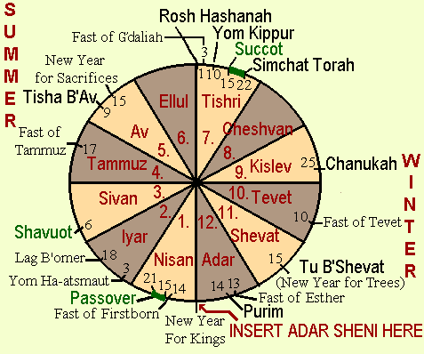
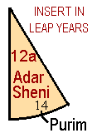
Các ngày lễ trong Lê 23
134
Cất lên
Ăn năn
(Tabernacles/Booths)
Vương quốc
Thánh Linh
(Pentecost)
Phục Sinh
(Firstfruits)
Phân rẽ
(Unleavened Bread)
Cứu chuộc
Key Feast
Notes:
http://images.google.com/imgres?imgurl=www.rigal.freeserve.co.uk/jewish/calendar/calenda2a.gif&imgrefurl=http://www.rigal.freeserve.co.uk/jewish/calendar/jcalendar2.htm&h=398&w=477&prev=/images%3Fq%3DJewish%2BCalendar%2BDiagram%26svnum%3D10%26hl%3Den%26lr%3D%26ie%3DUTF-8%26oe%3DUTF-8

Slide 80
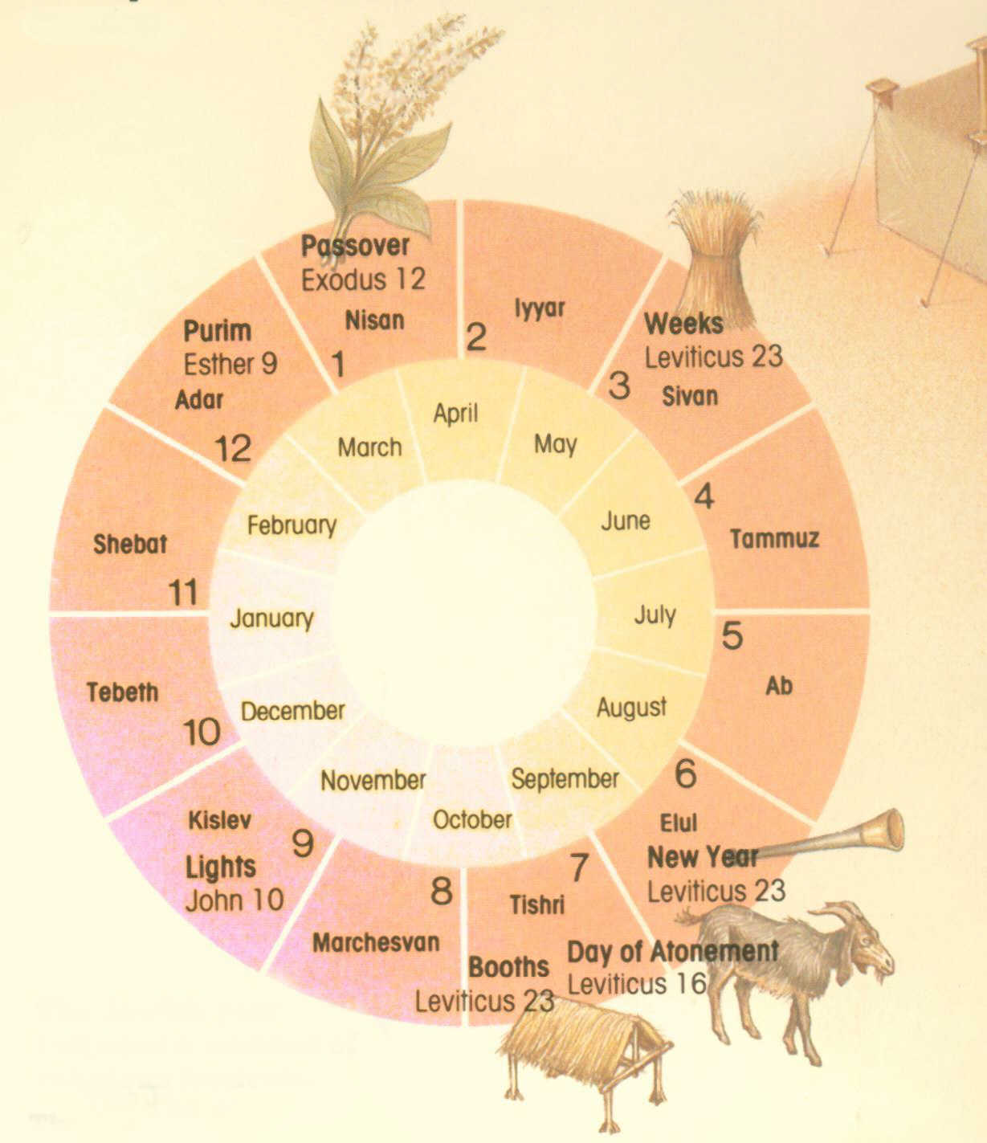
Bảy kỳ lễ
Lê-vi 23
Sa-bát hằng tuần
Lễ Vượt qua
Lễ Đầu mùa
Lễ Ngũ tuần
Lễ thổi kèn
Lễ Chuộc tội
Lễ Lều tạm

Slide 81
Sa-bát hằng tuần
Kỳ lễ
Lê-vi 23
Nghỉ ngơi và nhớ về giao ước
Đấng Christ là Đấng ban sự yên nghỉ trong vương quốc của Ngài

Slide 82
Lễ Vượt qua
Kỳ Lễ
Lê-vi 23
Nhớ lại Xuất Ai Cập
Đấng Christ là Đấng Cứu Chuộc của chúng ta

Slide 83
Lễ Đầu mùa
Kỳ Lễ
Lê-vi 23
Dâng mùa gặt
Sự phục sinh của Đấng Christ

Slide 84
Ngũ Tuần
Kỳ Lễ
Lê-vi 23
Cảm tạ
Khai sinh Hội Thánh

Slide 85
Lễ Thổi kèn
Kỳ Lễ
Lê-vi 23
Ăn năn đầu năm
Cất lên không trung

Slide 86
Lễ Chuộc tội
Kỳ lễ
Lê-vi 23
Chuộc tội lỗi
Đấng Christ chuộc tội cho chúng ta

Slide 87
Lễ Lều tạm
Kỳ lễ
Lê-vi 23
Ăn mừng mùa gặt & và nhớ lại phước lành trong đồng vắng
Ngàn năm bình an

Slide 88


Tóm tắt về lễ hội của Israel
134
Kết lại thành từng nhóm trong hai tháng
Có 4 tháng nghỉ giữa các nhóm
Vui vẻ và điều độ
Tại Giê-ru-sa-lem và tại nhà
Chỉ về quá khứ và tương lai
Kết hợp toàn dân tộc
Cung ứng sự nghỉ ngơi – nhưng vì sao là mệnh lệnh?

Slide 89
Ý nghĩa Lai thế học về Lễ hội của Israel (Lê 23)
134
Ngày
Thời gian
Lễ
Ý nghĩa (quá khứ)
Tượng trưng (tương lai)
Hằng tuần
1 ngày
Sa-bát*
(Shabbat)
Nhắc nhở về:
• Nghỉ sáng tạo của ĐCT
• Giải phóng khỏi Ai Cập
Dấu hiệu của giao ước Môi-se
(Xuất 20, 31; Phục 5)
Ngàn năm bình an
(Hê 4:1-11)
14/1
(Nisan)
1 ngày
(Đọc Nhã Ca)
Vượt qua*†
(Pesach)
Cứu chuộc khỏi Ai Cập bằng huyết của chiên con sinh tế (Xuất 12)
Sự giải cứu khỏi tội lỗi bởi sự chết của Chúa Giê-xu là Chiên con
(1Cô 5:7b)
15/1
to 21/1
(Nisan)
7 ngày
Bánh không men*†
Biệt riêng/thoát khỏi sự lệ thuộc Ai Cập để lệ thuộc Đức Chúa Trời
Đời sống được cứu chuộc được biệt riêng cho Đức Chúa Trời
(1Cô 5:7a, 8)
16/1 (sau ngày Sa-bát mùa gặt)
1 ngày
Trái đầu mùa
(kỷ niệm gié lúa mạch)
Thấy trước sự cung ứng vật chất của Đức Chúa Trời trong tương lai
-bắt đầu mùa gặt
Sự Phục sinh của Đấng Christ
(1Cô 15:20)
/36
(Sivan)
1 ngày
(Đọc Ru-tơ)
Ngũ tuần†
(Shavuoth)
(Các tuần)
(Mùa gặt)
Cảm tạ sự cung ứng vật chất của Đức Chúa Trời trong quá khứ - chấm dứt mùa gặt (Phục 16:9-12)
Sự giáng lâm của Đức thánh linh để làm trọn sự phục sinh của Đấng Christ (Công 2)

Slide 90
Ý nghĩa Lai thế học về Lễ hội của Israel (Lê 23)
134
Ngày
Thời gian
Lễ
Ý nghĩa (quá khứ)
Tượng trưng (tương lai)
Xuân-Hạ
Không
lễ hội
—
Vui mừng vì mùa gặt
Thời đại hội thánh
1/7
(Tishri)
1 ngày
Lễ Thổi kèn
(Năm mới)
(Rosh Hashanah)
Chuẩn bị vì sự cứu chuộc dân tộc và tẩy uế cho ngày Lễ Chuộc tội
Cất lên (1Tê 4:13f.) Khải thị (Mat 24:31)
— Chuẩn bị cho vương quốc
10/7
(Tishri)
1 ngày
Lễ Chuộc lội (Yom Kippur)
Toàn quốc ăn năn và thanh tẩy khỏi tội lỗi của dân chúng (Lê 16)
Toàn dân Israel ăn năn trong kỳ Đại nạn (Rô 11:26-27)
15/7
to 21/7
(Tishri)
7 ngày
(Đọc
Truyền Đạo)
Lễ Lều tạm*†
(trại/lều)
(Succot)
(Chúa)
(Nhóm họp)
Thấy trước sự ứng nghiệm của giao ước Áp-ra-ham (Nê 8)
Sự ứng nghiệp trên thực tế của giao ước Áp-ra-ham
— Vương quốc (Mat 17:4)
22/7
(Tishri)
1 ngày
Shemini Atzeret
(Simchat Torah)
“Ngày nhóm hiệp thứ 8” “Vui mừng trong lời Torah”

Slide 91
Ý nghĩa Lai thế học về Lễ hội của Israel (Lê 23)
134
Ngày
Thời gian
Lễ
Ý nghĩa (quá khứ)
Tượng trưng (tương lai)
Những ngày sau đây không phải là mệnh lệnh trong Kinh Thánh và
có lẽ không có ý nghĩa Lai thế học:
9/5
(Ab)
1 ngày
(Đọc Ca Thương)
9th of Ab
(Tish’ah be’ab)
Sự hủy phá Giê-ru-sa-lem:
586 TC & SC 70
↑
25/9
(Kislev)
1 ngày
+ thêm 7 ngày đốt nến
Hanukkah
(Cung hiến)
(Ánh sáng)
(chiếu sáng)
(Maccabees)
Cứu dân tộc dưới thời Mac-ca-bê
trong 164 TC
(tk. Gi 10:22)
Cột tượng trưng cho thấy rằng thứ tự các ngày lễ hằng năm của Israel tương ứng cách tiên tri với kinh nghiệm của quốc gia này trong suốt lịch sử!
14-15/12
(Adar)
2 ngày
(Đọc Êxơ)
Phu-rim
(Lots)
Cứu dân tộc dưới thời Ê-xơ-tê (9:21)

Slide 92
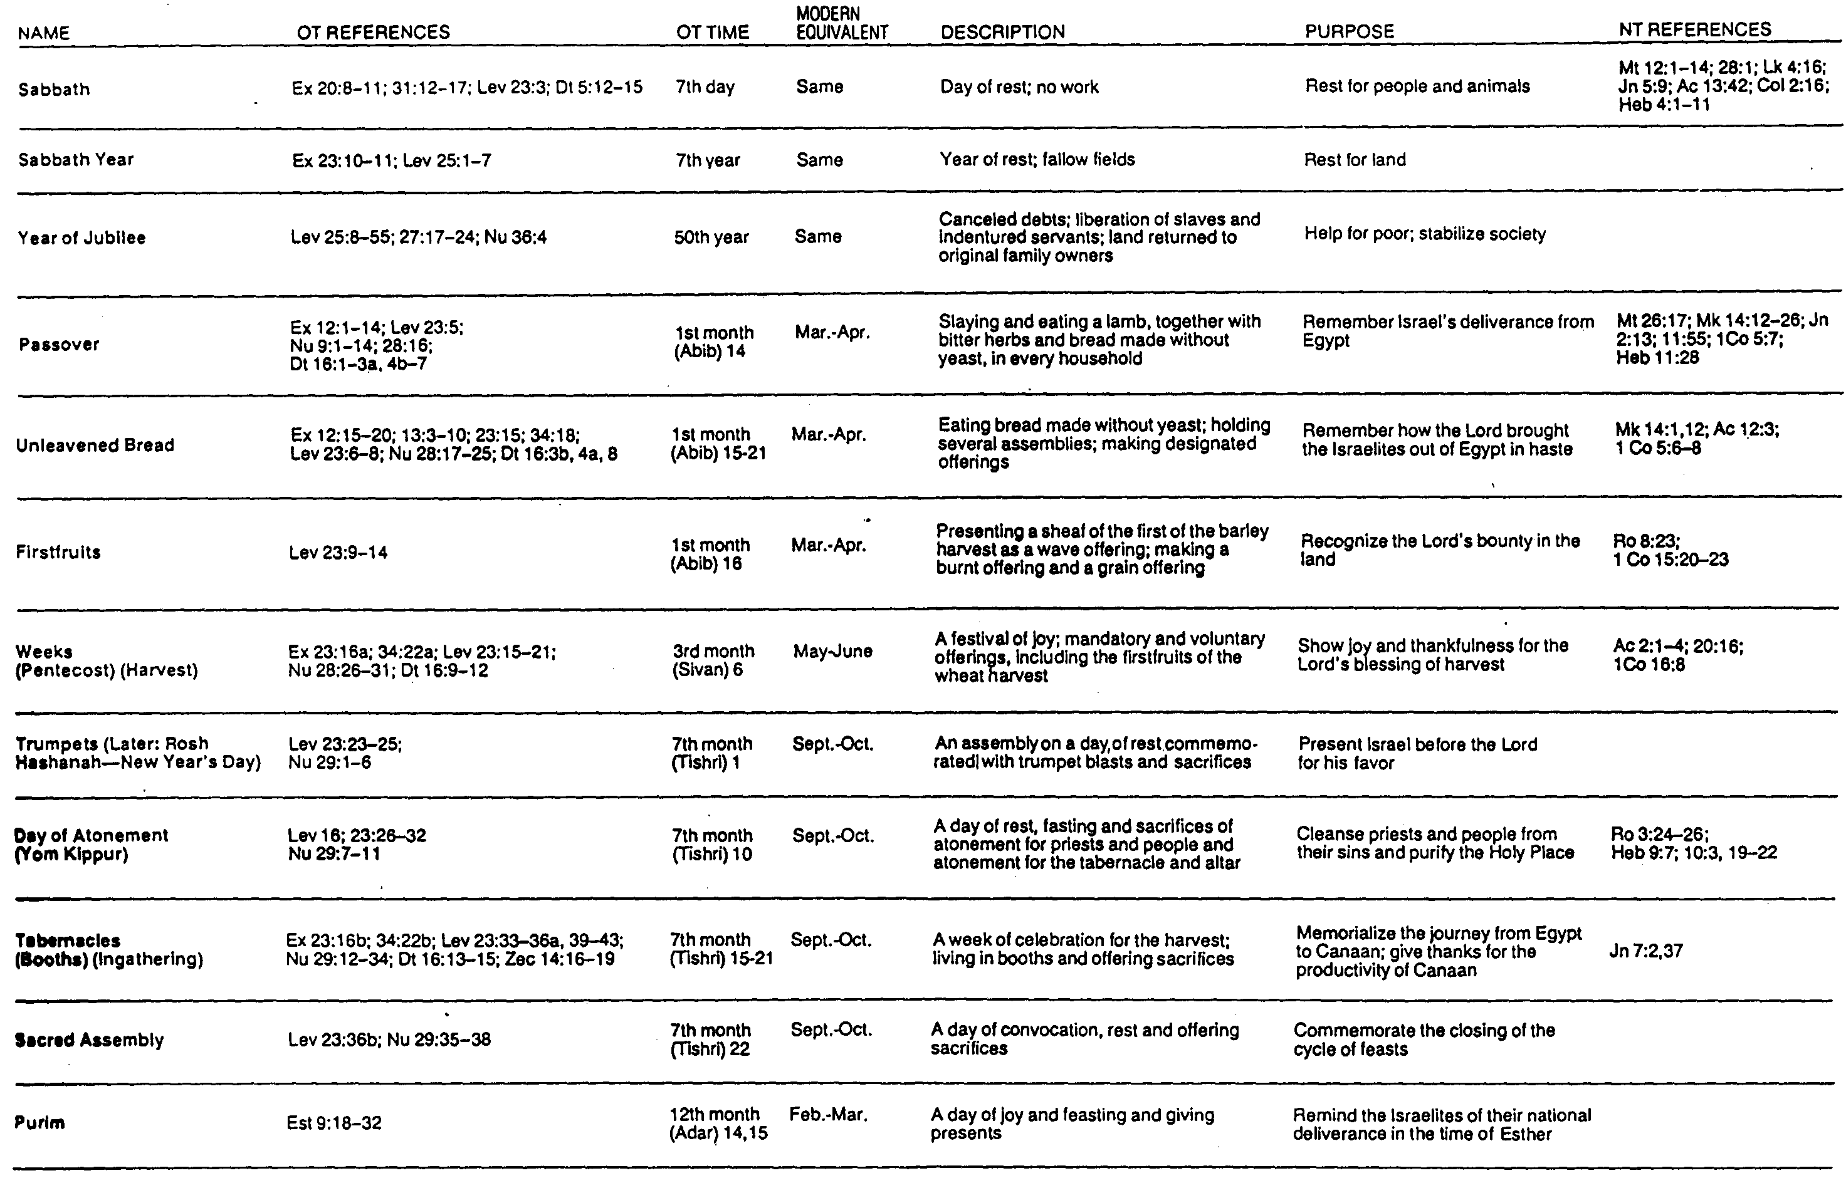
Lễ hội Cựu Ước và những ngày thánh khác
133
The Bible Visual Resource Book, 31

Slide 93
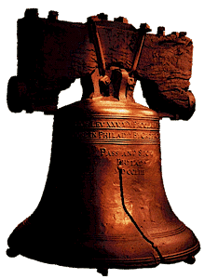
Năm Hân Hỉ
Rao truyền SỰ TỰ DO cho hết thảy dân trong xứ
Lê-vi 25:10 (NIV)

Slide 94
Leviticus 11-16 Chart
Biểu bảng khác của Lê-vi Ký…
124
Các của lễ
1-7
Thầy tế lễ
8-10
Tinh sạch
11-16
Sự thánh khiết 17-27
Hướng dẫn 6:8-7:38
Thờ phượng 1-3
  Đời sống mỗi ngày 17-20
Phục hồi 4-6:7
  Chuộc tội 16
  Tuân thủ 23-27
  Làm ô-uết 10
  Khởi đầu 8-9
  Thầy tề lễ 21-22
  Thân thể 12-15
  Thức ăn 11
Nhận đúng
Giữ đúng
Thờ phượng
Bước đi
Đấng Christ: Thầy tế lễ thượng phẩm của chúng ta Lê-vi 16:34
Notes:
94

Slide 95
Vì sao Lê-vi Ký được viết ra?
. . . Từ khi con còn thơ ấu đã biết Kinh Thánh, vốn có thể khiến con khôn ngoan để được cứu bởi đức tin trong Đức Chúa Giê-xu Christ.
2Tim 3:15 (NIV)

Slide 96
Lê-vi Ký cũng cho chúng ta hy vọng
Vả mọi sự đã chép từ xưa để dạy dỗ chúng ta, hầu cho bởi sự nhịn nhục và sự yên ủi của Kinh Thánh mà chúng ta được sự trông cậy.
Rô 15:4 (NIV)

Slide 97
Lê-vi Ký cho chúng ta thấy Đấng Christ
122
Chúa Giê-xu sinh tế của chúng ta
Chúa Giê-xu thầy tế lễ thượng phẩm vĩ đại của chúng ta
Đáp ứng của chúng ta, hãy nên thánh

Slide 98
Thánh khiết luôn luôn là điều kiện tiên quyết của Đức Chúa Trời
122
Nhưng như Đấng gọi anh em là thánh, thì anh em cũng phải thánh trong mọi cách ăn nết ở mình; bởi có chép rằng: “Hãy nên thánh, vì Ta là Thánh.”
Lê-vi 11:44-45; 19:2; 20:7
1Phi 1:15-16 (NIV)

Slide 99
Áp dụng
122
Là tín nhân chúng ta cần tiếp tục biệt riêng (thánh hóa) chính mình bằng cách xưng tội mình và bước đi trong sự thánh khiết trước mặt Đức Chúa Trời để kinh nghiệm sự hiện diện của Ngài trong chúng ta.

Slide 100
Sự tương phản quan điểm về niên đại cư trú tại Ai-cập
400 năm cư ngụ
430 năm cư ngụ
215 năm cư ngụ
Xuất Ai Cập muộn
Phê bình
108
Các tổ phụ
2135-1774
Cư ngụ tại Canaan
1875-1845
Di cư đến Ai Cập
1845
Các tổ phụ
2166-1805
Cư ngụ tại Canaan
2090-1876
Di cư đến Ai Cập
1876
21 00
20 00
Các tổ phụ
1952-1589
Cư ngụ tại Canaan
1875-1660
Di cư đến Ai Cập
1660
Các tổ phụ
1950-1650
Cư ngụ tại Canaan
?-1650
Di cư đến Ai Cập
1650
19 00
Cư ngụ tại Ai Cập
1875-1446
Nô lệ
1730 or 1580
Cư ngụ tại Ai Cập
1845-1445
Nô lệ
1730?
18 00
17 00
Cư ngụ tại Ai Cập
1660-1446
Nô lệ
1580
Cư ngụ tại Ai Cập
1650-1230
Nô lệ
1580
16 00
Xuất ai Cập
15 00
Các tổ phụ
1500-1300
Dần dần di cư xuống Ai Cập
Xuất Ai Cập
Xuất Ai Cập
Lưu lạc
1445-1405
Chinh phục và quan xét
1405-1050
Lưu lạc
1446-1405
Chinh phục và quan xét
1406-1050
Lưu lạc
1446-1405
Chinh phục và quan xét
1406-1050
14 00
13 00
Cư ngụ tại Ai Cập
1350-1230
Xuất Ai Cập
12 00
(không lưu lạc)
Chinh phục và quan xét
1230-1025
(Không có Xuất Ai Cập và lưu lạc)
Di cư, chinh phục và quan xét
1230-1025
Adapted (column 1 added) from John H. Walton, Chronological and Background Charts of the OT, 2d ed., 99
11 00
Vương quốc thống nhất
1050-931
Vương quốc thống nhất
1050-931
Vương quốc thống nhất
1050-931
Vương quốc thống nhất
1025-931
Vương quốc thống nhất
1025-931
10 00
9 00
Notes:
100

Slide 101
Lê-vi Ký và Dân số Ký
134a
LÊ-VI KÝ | DÂN SỐ KÝ
Thờ phượng | Bước đi
Vị trí | Tiến trình
Nghi thức | Lịch sử
Thầy tế lễ | Người Lê-vi
Đến gần Đức Chúa Trời | Sự phục vụ dành cho con người
Thanh sạch | Hành hương
Đặc ân của dân sự | Trách nhiệm của dân sự
Trung thành với Đức Chúa Trời | Thông công với Đức Chúa Trời

Slide 102
Dân-số Ký
135
Chuẩn bị để chinh phục đất hứa
Chuẩn bị thế hệ cũ
Hoãn lại vì vô tín
Chuẩn bị thế hệ mới
1:1—10:10
10:11—25:18
26—36
Sự thành tín của ĐCT
Sự bất tín của Israel
Sự thành tín của ĐCT
Phước lành của ĐCT
Kỷ luật của Đức Chúa Trời
Phước lành của ĐCT
Cam kết của Israel
Israel lằm bằm
Cam kết của Israel
Trật tự
Vô trật tự
Tái lập trật tự
Núi Si-nai
Đồng vắng
Mô-áp
20 ngày
38 năm, 3 tháng, 10 ngày
kh. 5 tháng
Tỏ chức
(1—4)
Nên thánh (5:1—10:10)
Đến Ca-đe (10:11—12:16)
Ca-đe Sin (13—14)
Đồng vắng (15—19)
Đến Mô-áp (20—21)
Mô-áp Sin (22—25)
Chuẩn bị cho đất hứa (26—27)
Của lễ & lời thề (28—30)
Chuản bị cuối cùng (31—36)

